Slide 1
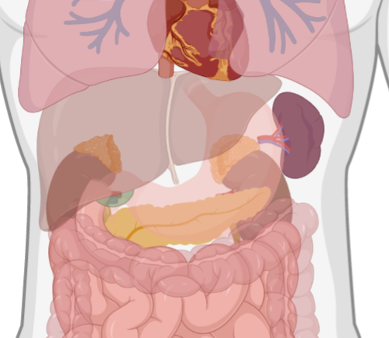
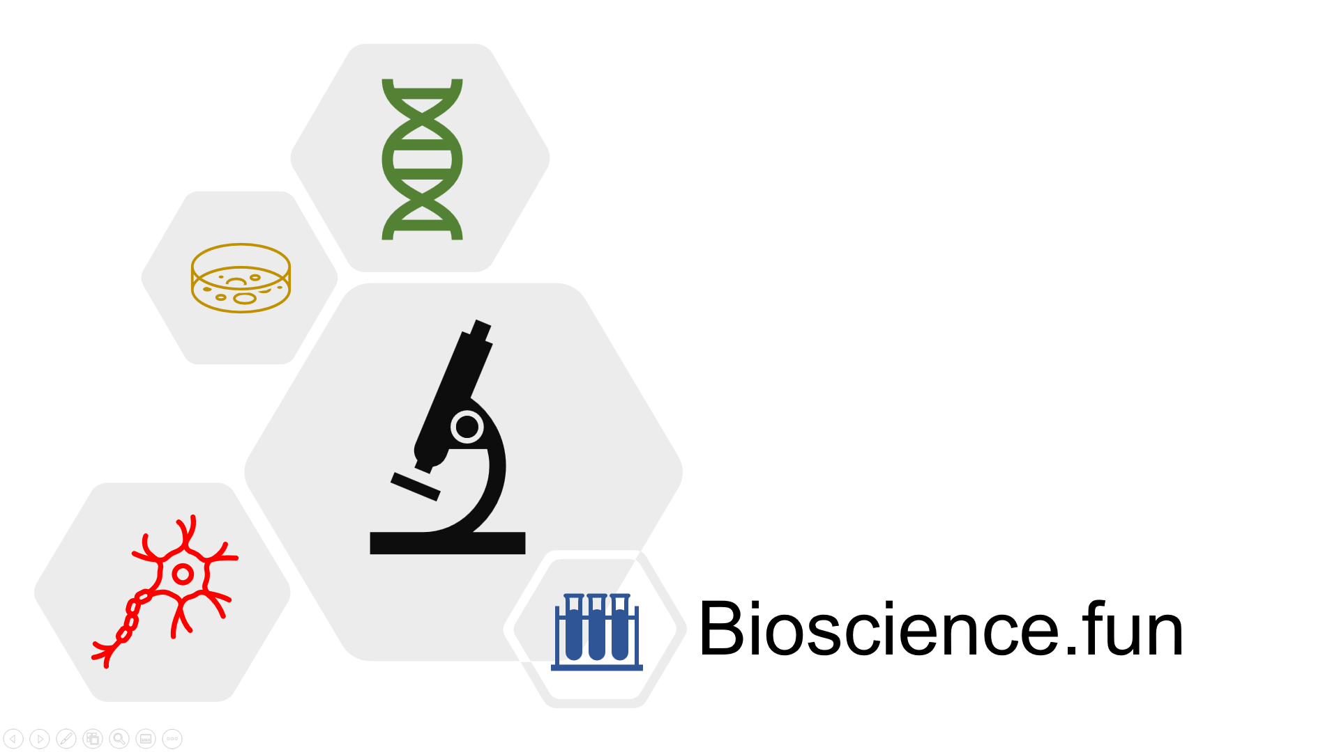
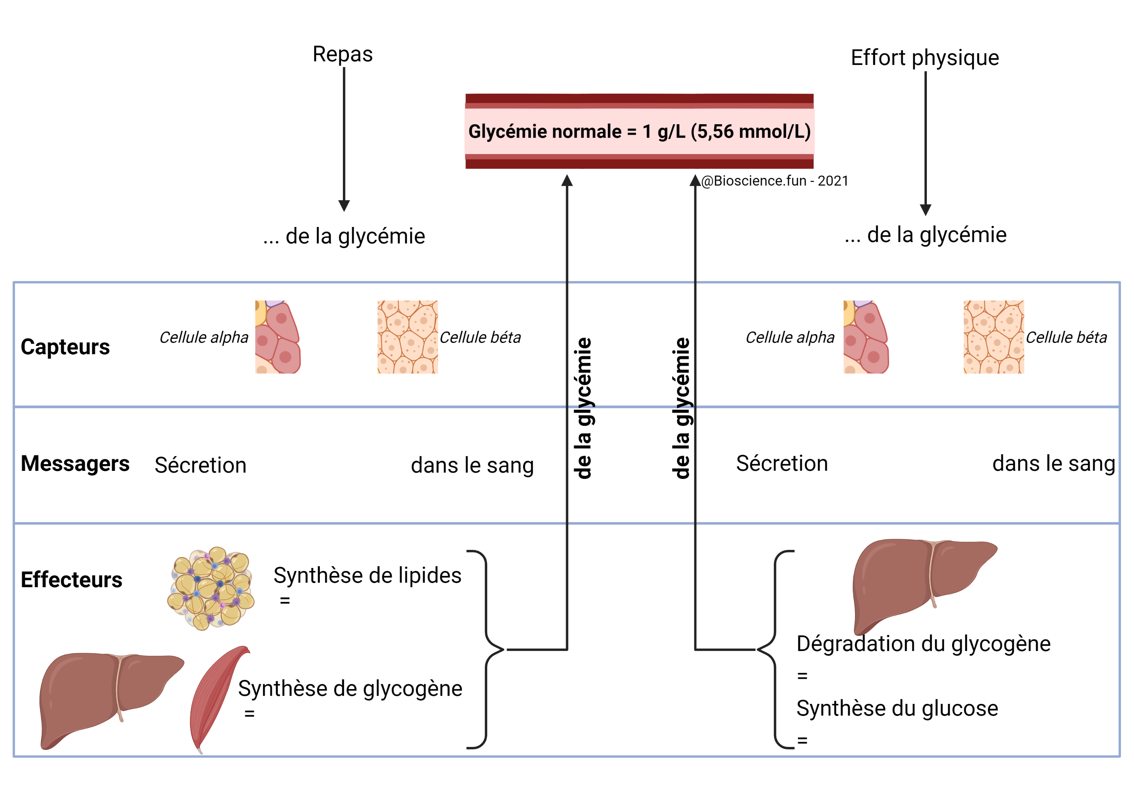
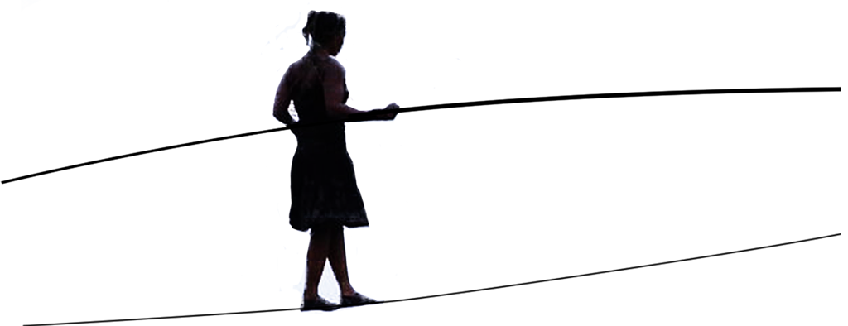
P06 – Chapitre03 – Régulation de la glycémie
Objectifs
Comprendre le rôle du pancréas dans la régulation de la glycémie
Comprendre le rôle des hormones pancréatiques dans la régulation de la glycémie
Construire un schéma de la régulation de la glycémie
Comprendre les notions d’homéostasie et d’hormone
Terminologie
Glyco : glucose ;
Glycogéno : glycogène
Insulino : insuline
Le pancréas est une glande amphicrine. Elle possède une sécrétion :
Exocrine : vers l’extérieur du corps = enzymes dans la lumière du tube digestif. Ce sont les acini qui la produise ;
Endocrine : vers l’intérieur du corps (dans le sang) = hormones, comme l’insuline (cellules béta) et le glucagon (cellules alpha).
Cellule acineuse
Îlot de Langherans
Cellule béta ➔ insuline
Régulation de la glycémie
Vaisseau sanguin
Cellule alpha ➔ glucagon
Acinus
Pl : acini
Augmentation
Diminution
Pour compléter : acinus, cellule acineuse, cellule alpha (à glucagon, les moins nombreuses), cellules béta (à insuline, les plus nombreuses), îlot de Langherans, vaisseau sanguin.
Le point « homéostasie » : la boucle de régulation
d’insuline
de glucagon
Modification d’un paramètre
biologique par l’environnement
Détection
Capteur biologique
Diminution
Augmentation
Déséquilibre biologique
Information
afférente
Lipogenèse
Équilibre biologique
Glycogénolyse
Glycogénogenèse
Glycogénèse
Organes effecteurs
Modification de l’activité
pour compenser le déséquilibre
Centre régulateur
Nerveux
Hormonal
Information
efférente
L’insuline et le glucagon sont des hormones, qui se définissent comme une molécule :
De petite taille (insuline et glucagon sont de petites protéines) ;
Libérée dans le sang en petite quantité par un organe endocrine stimulé ;
Qui agit à distance sur des organes effecteurs (foie, muscle et tissu adipeux pour l’insuline et le glucagon). L’hormone se fixe sur un récepteur cellulaire (situé sur la membrane ou dans le noyau). Elle modifie l’activité de l’organe effecteur.
L’homéostasie est l’ensemble des processus qui permettent, par leurs changements dynamiques, de compenser tous les déséquilibres dans le fonctionnement biologique du corps.

